Slide 1
VB复习6 解析、枚举算法
及其程序实现

Slide 2
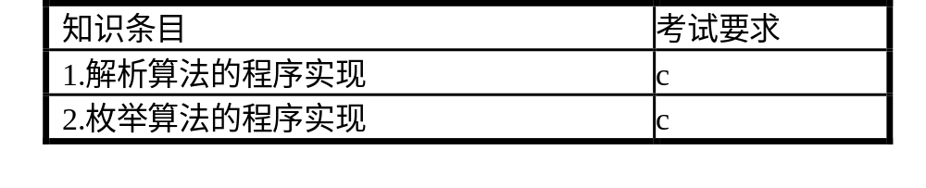

Slide 3
考点1
考点2
解析算法的程序实现
解析算法是指用解析的方法找出问题的前提条件与所求结果之间关系的数学表达式,并通过表达式的计算来实现问题求解。例如计算1+2+3+…+100的和,可通过求和公式s= n(n+1)得到。
解析算法的程序实现关键是建立正确的数学模型(得出正确的数学计算表达式),并保证计算过程描述的正确性(用正确合理的VB变量、表达式来表示已经得出的数学计算式)。

Slide 4
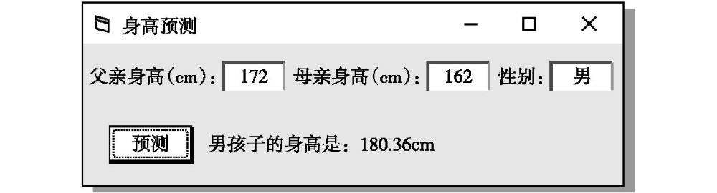
考点1
考点2
【例1】 研究表明,人的身高与遗传有很大关系,其中成年男性的身高预测公式为身高(cm)=(父亲身高+母亲身高)*1.08/2,女性的身高预测公式为身高(cm)=(父亲身高*0.923+母亲身高)/2,具体程序运行界面和算法流程图如下图所示:

Slide 5
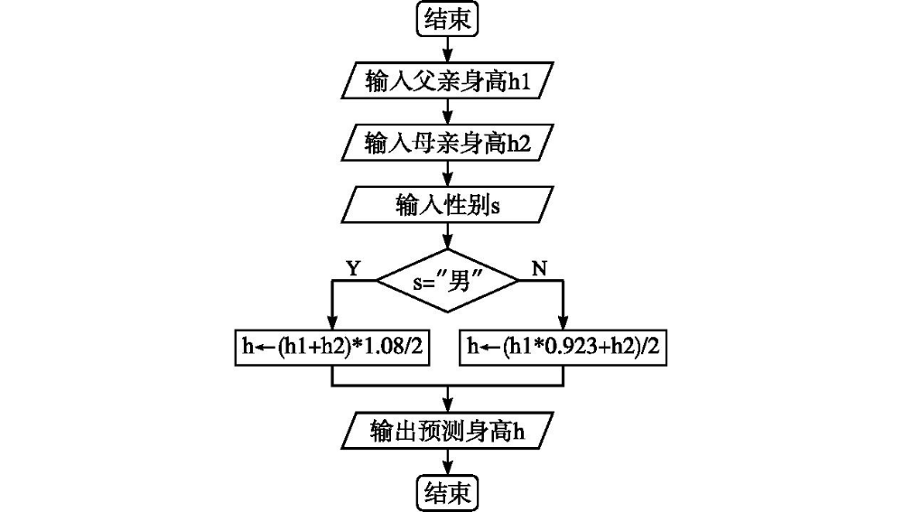
考点1
考点2

Slide 6
考点1
考点2
运行程序时,在文本框Text1中输入父亲身高,在文本框Text2中输入母亲身高,在文本框Text3中输入性别,单击“预测”按钮Command1,在标签Label4中显示预测身高,程序代码如下:
Private Sub Command1_Click()
h1=Val(Text1.Text)
h2=Val(Text2.Text)
s=Text3.Text
If s=″男″ Then
h= ①
Else
h=(h1*0.923+h2)/2
End If
Label4.Caption=Text3.Text+″孩子的身高是:″+ ② +″cm″
End Sub

Slide 7
考点1
考点2
(1)该事件处理过程采用的算法是 。(填解析算法/枚举算法)
(2)在程序中①和②划线处,填入适当的语句或表达式,把程序补充完整。
程序中①划线处应填入 。
程序中②划线处应填入 。
答案:(1)解析算法 (2)(h1+h2)􀆽 1.08/2 Str(h)

Slide 8
考点1
考点2
解析:本题要求完善使用解析算法解决问题的程序。解析算法在程序实现时的关键点是能得出“正确的数学模型”和写出“正确的VB计算表达式”。从题目功能描述可知子女身高与父母身高之间存在着明确的关系,事件处理过程正是利用解析算法解决此问题的程序,属于解析算法的实现。
根据题意和流程图,①处为计算男孩子的身高,把计算表达式转换为VB语法的表达式填入即可。②处显示孩子的身高,即h的值。
解决此类问题可根据任务描述和流程图,正确提炼其中的数学表达式并将其转化成VB表达式。

Slide 9
考点1
考点2
枚举算法的程序实现
枚举算法也称穷举算法,其基本思想是根据问题本身的性质,一一列举该问题所有可能的情况,并根据题目的条件逐一作出判断,从中找出符合条件的解。在列举的过程中,既不能遗漏,也不能重复。比如,要求100以内所有的素数,就可以采用枚举算法。

Slide 10
考点1
考点2
【例2】 鸡兔同笼问题。一群鸡和兔关在一个笼子里,其中共有头30个,脚60只,问鸡和兔各几只?现用VB程序求解,程序如下:
Private Sub Command1_Click()
for i=1 to 30
j= ①
if ② then
list1.additem ″鸡:″+str(i)+″只,兔″+str(j)+″只。″
end if
next i
End Sub

Slide 11
考点1
考点2
(1)该事件处理过程采用的算法是 。(填:解析算法/枚举算法)
(2)在程序中①和②划线处,填入适当的语句或表达式,把程序补充完整。
程序中①划线处应填入 。
程序中②划线处应填入 。

Slide 12
考点1
考点2
答案:(1)枚举算法 (2)30-i i*2+j*4=60
解析:由语句list1.additem ″鸡:″+str(i)+″只,兔″+str(j)+″只。″可知,变量i表示鸡的数量,j表示兔的数量,所以①处应填入30-i。②处判断脚的数量是否等于60,即②处的条件表达式i*2+j*4=60,只要满足两个条件,即把数据展示在列表框中。由上分析可知,循环变量i表示鸡的数量,其值由1到30,逐一条件“i*2+j*4=60”进行比对,若符合的进行展示,由此特征可判断该程序是典型的枚举算法程序。

Slide 13
1
2
3
4
5
6
7
8
9
1.某商场举行“满就送”活动,活动规则如下:
购物满100送10元券
购物满200送30元券
购物满300送60元券
购物满400送100元券
购物满500送150元券
根据上述规则,使用VB设计程序如下,请在划线处填写正确的代码。

Slide 14
1
2
3
4
5
6
7
8
9
Private Sub Command1_click()
Dim m as Single,x as Integer
m=Val(Text1.Text)
If ① Then
x=150
ElseIf m>=400 Then
x=100
ElseIf m>=300 Then
x=60
ElseIf m>=200 Then
x=30
ElseIf m>=100 Then
x=10
End If
Label1.Caption= ② ' 显示优惠券值
End Sub

Slide 15
1
2
3
4
5
6
7
8
9
程序中①划线处应填入 。
程序中②划线处应填入 。
关闭
解析法 m>=500 str(x)
答案
答案

Slide 16
1
2
3
4
5
6
7
8
9
2.水仙花数是指其各位数字的3次幂之和等于它自身的数,打印100—999中的水仙花数的算法如下:
Private Sub command1_click()
for i=100 to 999
a=i\100 '得到i的百位数字
b=i\10 mod 10 '得到i的十位数字
c= ①
if i= ② then print i
next i
End Sub
程序中①划线处应填入 。
程序中②划线处应填入 。
关闭
1处用于得到i的个位数字。
关闭
i mod 10或 i-a*100-b*10 a^3+b^3+c^3
解析
解析
解析
答案
答案

Slide 17
1
2
3
4
5
6
7
8
9
3.有一个5位数编号:14??7,其百位数和十位数未知,它是37或67的倍数。现要设计一个算法,找出所有满足这些条件的5位数,并统计这些5位数的个数。请在程序划线处填入合适的代码。
Private Sub Command1_Click()
D im i As Integer,j As Integer,n As Integer
For i=0 To 99
j= ① '构造出一个五位数
If ② Then
List1.AddItemstr(j)
n=n+1
End If
Text1.Text=Str(n)
Next
End Sub
关闭
程序采用枚举法,对十位和百位数字进行枚举,枚举范围i是00到99,由此得到完整的五位数字j=14000+7+i*10,然后判断j是否能被37和67整除,能则显示该数。
关闭
①14000+7+i* 10②(j Mod 37=0) And(j Mod 67=0)
解析
解析
解析
答案
答案

Slide 18
1
2
3
4
5
6
7
8
9
4.用蒙特卡罗法求π的近似值:使用随机函数RND生成一个点的坐标(x,y),如果x²+y²≤1,说明落点在单位圆内。总共投点n次,统计落点在单位圆内的点数为s,则4s/n的值即为所求的π值。请完善程序:

Slide 19
1
2
3
4
5
6
7
8
9
Private Sub Command1_click()
dim i as long,n as long,s as long,x as double,y as double,r as double
n=val(text1.text)
i=1
s=0
randomize
do while ①
x=rnd():y=rnd()
r= ②
if r<=1 then
③
end if
i=i+1
loop
label1.caption= ④ '显示π的值
End Sub
关闭
①i<=n ②x^2+y^2 ③s=s+1 ④str(4*s/n)
答案
答案

Slide 20
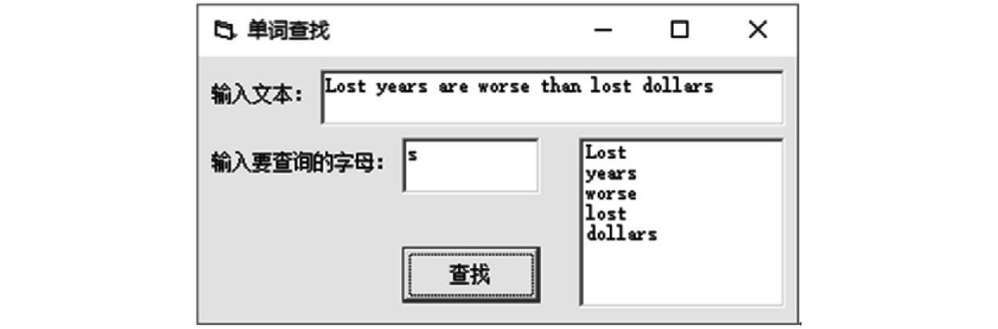
1
2
3
4
5
6
7
8
9
5.编写“单词查找”程序,实现如下功能:在文本框Text1中输入一段英文文本,在文本框Text2中输入一个英文字母,单击“查找”按钮Command1,在列表框List1依次显示Text1中包含该英文字母的所有单词。程序运行界面如图所示。

Slide 21
1
2
3
4
5
6
7
8
9
(1)程序运行时,要清空文本框Text1,可在Form_Load事件过程中添加代码 (单选,填字母:A.Text1.Caption=″ ″/B.Text1.Text=″ ″/C.Text1.text=″清空″)。
(2)实现上述功能的VB程序如下,请在划线处填入合适的代码。
Private Sub Command1_Click()
Dim s As String,tmp As String,c As String
Dim i As Integer,flag As Boolean
Dim cnt As Integer '存储符合条件的单词数

Slide 22
1
2
3
4
5
6
7
8
9
s=Text1.Text:flag=False:cnt=0
List1.Clear
For i=1 To Len(s)
c=Mid(s,i,1)
If c>=″a″ And c<=″z″Or c>=″A″ And c<=″Z″ Then
①
If c=text2.text Then flag=True:cnt=cnt+1
Else
If flag Then List1.AddItem tmp
tmp=″ ″
②
End If
Next i

Slide 23
1
2
3
4
5
6
7
8
9
If(c>=″a″And c<=″z″Or c>=″A″And c<=″Z″)and flag Then
List1.AddItem tmp
end if
If cnt=0 Then
List1.AddItem″找不到符合条件的单词.″
End If
End Sub
(3)若删除代码中加框处语句,按照题图输入的内容,单击“查找”按钮后,列表框List1中显示的单词个数是 。
关闭
算法思想是:每次循环先取出第i个字符c,如果c是字母,存入变量tmp,如果该字母是要查找的字母,flag赋值为true,cnt值加1,表示当前单词中含有查找的字母。如果c不是字母,表示单词结束,如果flag=true,显示该单词,然后tmp清空,为存储下一个单词准备,因为下一个单词未必含有要查找的字母,所以flag重置为false。若输入文本是以字母结束的,则最后一个含有查找字母的单词没有输出,需要加框处语句判断输出。
关闭
(1)B (2)①tmp=tmp+c ②flag=false (3)4
解析
解析
解析
答案
答案

Slide 24
1
2
3
4
5
6
7
8
9
6.现有1元币3张、5元币4张,用这些钱币中的一张或若干张可以得到多少种不同的资金数量。现用VB程序求解,程序如下:
Private Sub Command1_click()
List1.Clear
s=0
For one=0 To 3
For five=0 To 4
m= ①
If m> 0 Then
s= ②
List1.AddItem ″一元币取″+Str(one)+″张,5元币取″+Str(five)+″张资金量为:″+Str(m)+″元。″
End If
Next
Next
List1.AddItem ″共有″ + Str(s) + ″种组合!″
End Sub

Slide 25
1
2
3
4
5
6
7
8
9
(1)本程序主要采用的算法是 (填:枚举算法/解析算法)。
(2)在程序中①和②划线处,填入适当的语句或表达式,把程序补充完整。
程序中①划线处应填入 。
程序中②划线处应填入 。
关闭
从语句List1.AddItem ″一元币取″ + Str(one) + ″张,5元币取″ + Str(five) + ″张资金量为:″ + Str(m) + ″元。″可以看出变量m存放的是某种组合的资金量。从语句List1.AddItem ″共有″ + Str(s) + ″种组合!″可以看出变量s存放的是组合数量。
关闭
(1)枚举算法 (2)one+five*5 s+1
解析
解析
解析
答案
答案

Slide 26
1
2
3
4
5
6
7
8
9
7.(2016·10浙江学考)对称字符串的特征是从左到右读和从右到左读完全一样的。如“abba”是对称的,“abcba”也是对称的。判断字符串是否对称的VB程序段如下:
N=Len(s)
K=0:j=n
For i=1 To n/2
Next i
If k=0 Then Label1.Caption=″对称″ Else Label1.Caption=″不对称″
方框中的代码由以下三部分组成:
①j=j-1
②If c1<>c2 Then k=k+1
③c1=Mid(s,i,1):c2=Mid(s,j,1)
代码顺序正确的选项是( )
A.①③② B.②③① C.③②① D.②①③
关闭
程序通过逐个比较字符串两端的字符,如果一一对应相等,K值始终不变为0,则字符串是对称的。如果有一个不对应相等,则K变成1,则字符串不是对称的。
关闭
C
解析
解析
解析
答案
答案

Slide 27
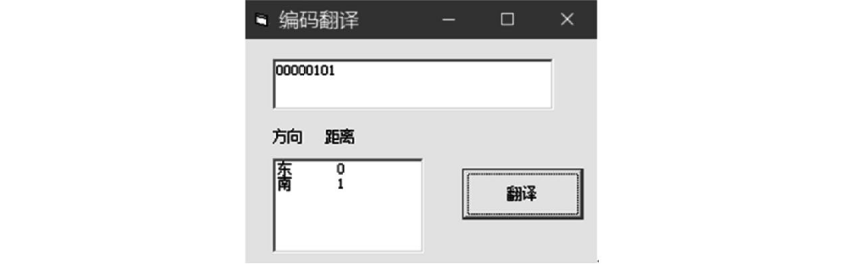
1
2
3
4
5
6
7
8
9
8.(2018·4浙江学考)某种编码以4位二进制码为一组,每组前两位表示方向,后两位表示距离。编写一个程序,将编码翻译成方向和距离,距离值为每组编码后两位二进制码转换为十进制数的值。具体功能如下:在文本框Text1中输入连续多组编码,单击“翻译”按钮Commandl,结果显示在列表框List1中。
程序运行界面如图所示。

Slide 28
1
2
3
4
5
6
7
8
9
(1)要使程序运行时,文本框Text1的Width属性值为2018,可在Form_Load事件过程中添加语句 (单选,填字母:A.Width=2018/B.Text1.Width=2018/C.Width.Text1=2018)。
(2)实现上述功能的VB程序如下,请在划线处填入合适的代码。
Private Sub Command1_Click()
Dim s As String,c As String,d As String
Dim n As Integer,bl As Integer,b2 As Integer,v As Integer,i As Integer
s=Text1.Text:n=Len(s):i=1
Do While i<=n
c=Mid(s,i,2)
If c=″00″ Then
d=″东″
ElseIf c=″01″Then
d=″南″

Slide 29
1
2
3
4
5
6
7
8
9
ElseIf c=″10″ Then
d=″西″
Else
d=″北″
End If
b1=Val(Mid(s,i+2,1))
b2=Val(Mid(s,i+3,1))
v= ①
List1.AddItem d+″ ″+Str(v)
②
Loop
End Sub
(3)若文本框Text1中输入的内容为“1111”,单击“翻译”按钮,列表框List1中显示的内容是 。
关闭
(2)每组编码4位,b1是编码中的第3位,b2是编码中的第4位,这两位代表距离,把这两位二进制数转换为十进制数,可采用按权展开相加法,即b1* 2+b2,转换后的结果存入v中。每循环一次取4位,所以循环变量i每次加4。
关闭
(1)B (2)①b1* 2+b2 ②i=i+4 (3)北3
解析
解析
解析
答案
答案

Slide 30

1
2
3
4
5
6
7
8
9
9.(2018·11浙江选考)在平面坐标系中,给定一组有序的点。从原点出发,依次用线段连接这些点,构成一条折线。要求编写一个“计算折线长度”的程序,功能如下:在文本框Text1中依次输入这些点的坐标值(数据都用逗号分隔并以逗号结尾),单击“计算”按钮Cmd后,程序计算这条折线的长度,结果显示在Label1中。例如,三个点的坐标为(5,10)、(8,12)、(6,17)输入格式如图所示。
(1)Cmd对象属于 类。(单选,填字母:A.Form/B.Label/C.TextBox/D.CommandButton)

Slide 31
1
2
3
4
5
6
7
8
9
(2)实现上述功能的VB程序如下,请在划线处填入合适代码。
Private Sub Cmd_Click()
Dim i As Integer,j As Integer,k As Integer
Dim x1 As Single,y1 As Single,x2 As Single,y2 As Single
Dim d As Single,Totald As Single,v As Single,s As String
s= ①
x1=0:y1=0 '出发点为坐标原点
k=1:j=1:Totald=0
For i=1 To Len(s)
If Mid(s,i,1)=″,″Then
v=Val(Mid(s,j,i-j)) '提取坐标值,保存在变量v中
j=i+1
If ② Then

Slide 32
1
2
3
4
5
6
7
8
9
x2=v
Else
y2=v
d=Sqr((x2-x1)^2+(y2-y1)^2)
Totald=Totald+d
x1=x2:y1=y2
End If
k=k+1
End If
Next i
Label1.Caption=Str(Totald)
End Sub
(3)运行该程序,输入数据如上图所示,程序执行到循环结束时,变量k为 。

Slide 33
1
2
3
4
5
6
7
8
9
答案: (1)D (2)①Text1.Text ②k Mod 2=1 (3)7
解析: (1)A.窗体/B.标签/C.文本框/D.按钮。
(2)①根据下文可知变量s存储文本框输入的数据。②遇到逗号,代表一个数字的结束,接下来根据该数字的起始位置提取数字,并保存在变量v中。变量j用于存储每个数字的起始位置,下一个数字起始位置为i+1。坐标(x,y)两个数字交替出现,奇数位是x,偶数位是y。变量k记录第几个数字,k Mod 2=1成立代表奇数位。所以答案为k Mod 2=1。如果第偶数位,则代表坐标(x,y)两个数字均提取完成,计算距离,并累加距离。
(3)遇到逗号,就会执行k=k+1,总共6个逗号,k的初值为1,最终变为7。

